Slide 1
Независимая оценка квалификации как один из механизмов участия работодателей в независимой оценке качества подготовки обучающихся
На основании опыта СПК АПК в период 2017-2022
11.11.2022
Докладчик
Талицких Е.В.

Slide 2
Из истории НОК в АПК
2016
2017 (декабрь)
2018-2022
Федеральный закон «О независимой оценке квалификации»
Открытие первого ЦОК и проведение первых профессиональных экзаменов
Участие в проекте ГИА-НОК в СПО
2020
2021
2022
Международный проект (Россия – Германия) по взаимному признанию квалификаций с применением НОК
Открытие новых ЦОК
Участие в проекте ГИА-НОК в ВО (9 вузов, 6 квалификаций, 200 соискателей)

Slide 3
Статистика НОК в опыте СПК АПК
3 ЦОК (4 в процессе открытия), 25 ЭЦ в 11 регионах страны (5 в процессе открытия)
Около 600 профессиональных экзаменов по 13 квалификациям, в том числе в рамках пилотного проекта ГИА-НОК в СПО и ВО
Готовность принимать экзамен по 106 квалификациям в области растениеводства и животноводства, рыболовства и рыбоводства, пищевой промышленности и землеустроения
Доля успешно сдавших экзамен – 68%

Slide 4
Внешняя оценка
Внутренняя оценка
Лицензирование
ВСОКО
.
Контроль и надзор
Самообследование
Государственная аккредитация
Профессионально-общественная аккредитация
Промежуточная аттестация
Отзывы и рейтинги
Аттестация педагогических работников
Мониторинг системы образования
НОК как элемент системы оценки качества образования
Государственная итоговая аттестация
Независимая оценка квалификации

Slide 5
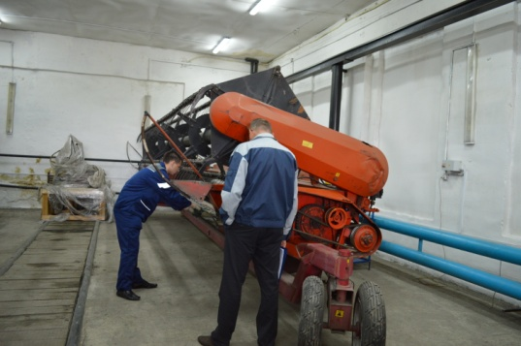
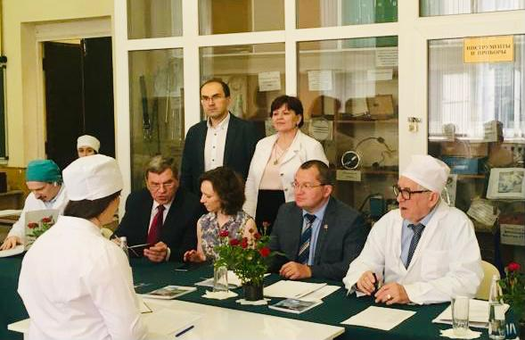
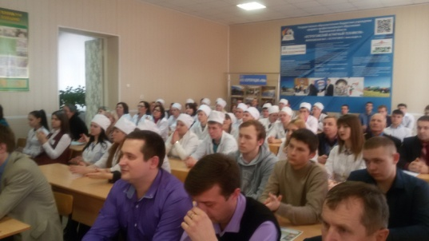
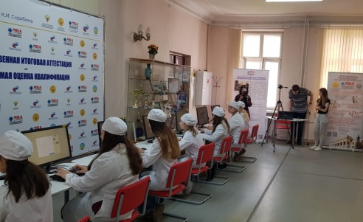
Роль работодателей в процессе НОК
Разработка ПС
Компании-работодатели выступают соразработчиками, экспертами, согласующими сторонами
Проведение ПОА
Представители работодателей входят в состав экспертной комиссии
Экспертиза ФГОС и ПООП
Представители работодателей входят в состав экспертных групп
Разработка ОС
Представители работодателей являются разработчиками, экспертами и валидаторами
Проведение НОК
Представители работодателей входят в состав экспертной комиссии, апелляционной комисии
Трудоустройство (в том числе по результатам НОК)

Slide 6
Мотивация работодателей на участие в НОК
Социально ответственные работодатели, ориентированные на восполнение квалифицированных кадров в отрасли
Реальная заинтересованность работодателей в подготовке специалистов нужной квалификации для конкретного производства и/или подтверждения квалификации
Работодатели, тесно связанные с образовательными организациями деловые и дружеским контактами, идущие навстречу новым проектам
Работодатели, проводящие НОК в собственных целях (аттестация персонала, оптимизация численности, формирование кадрового резерва, увольнение неквалифицированных работников)
Обязательное проведение НОК для определённых квалификаций, зафиксированное в требованиях НПА

Slide 7
Перспективы НОК в трудовых отношениях
ТК РФ Статья 187
Гарантии и компенсации работникам, направляемым работодателем на профессиональное обучение или дополнительное профессиональное образование, на прохождение независимой оценки квалификации
ТК РФ Статья 64
Гарантии при заключении трудового договора – косвенно
НОК
ТК РФ Статья 196
Вывод
Права и обязанности работодателя по подготовке и дополнительному профессиональному образованию работников, по направлению работников на прохождение независимой оценки квалификации – прямо
НОК – инструмент управления персоналом, но до тех пор, пока он не станет носить обязательный характер для значительного числа профессий и специальностей его судьба (распространение в рамках трудовых отношений) туманна

Slide 8
Вопросы, которые пока остаются открытыми
Очевидная и безусловная роль работодателей в процедуре НОК – участники создания системы (разработчики, эксперты, валидаторы)
НО
01
Роль работодателей как пользователей результатов НОК – до сих пор в стадии формирования
04
Инфраструктура НОК в целом по стране не позволяет сделать процедуру общедоступной для работодателей
02
Уровень осведомлённости работодателей о процедуре НОК (в первую очередь высшего менеджмента) – крайне низкий
05
Отсутствие нормативно-правовой базы, мотивирующей на применение НОК, тормозит развитие системы
03
Мотивация работодателей на участие в процессах НОК в большинстве случаев незначительна и базируется на личных отношениях, а не на реальном интересе к процедуре
06
Громоздкость системы и объемный документооборот пугает потенциальных пользователей и осложняет продвижение НОК как рабочего инструмента управления персоналом

Slide 9
Благодарю за внимание. Готова ответить на Ваши вопросы.

